Slide 1
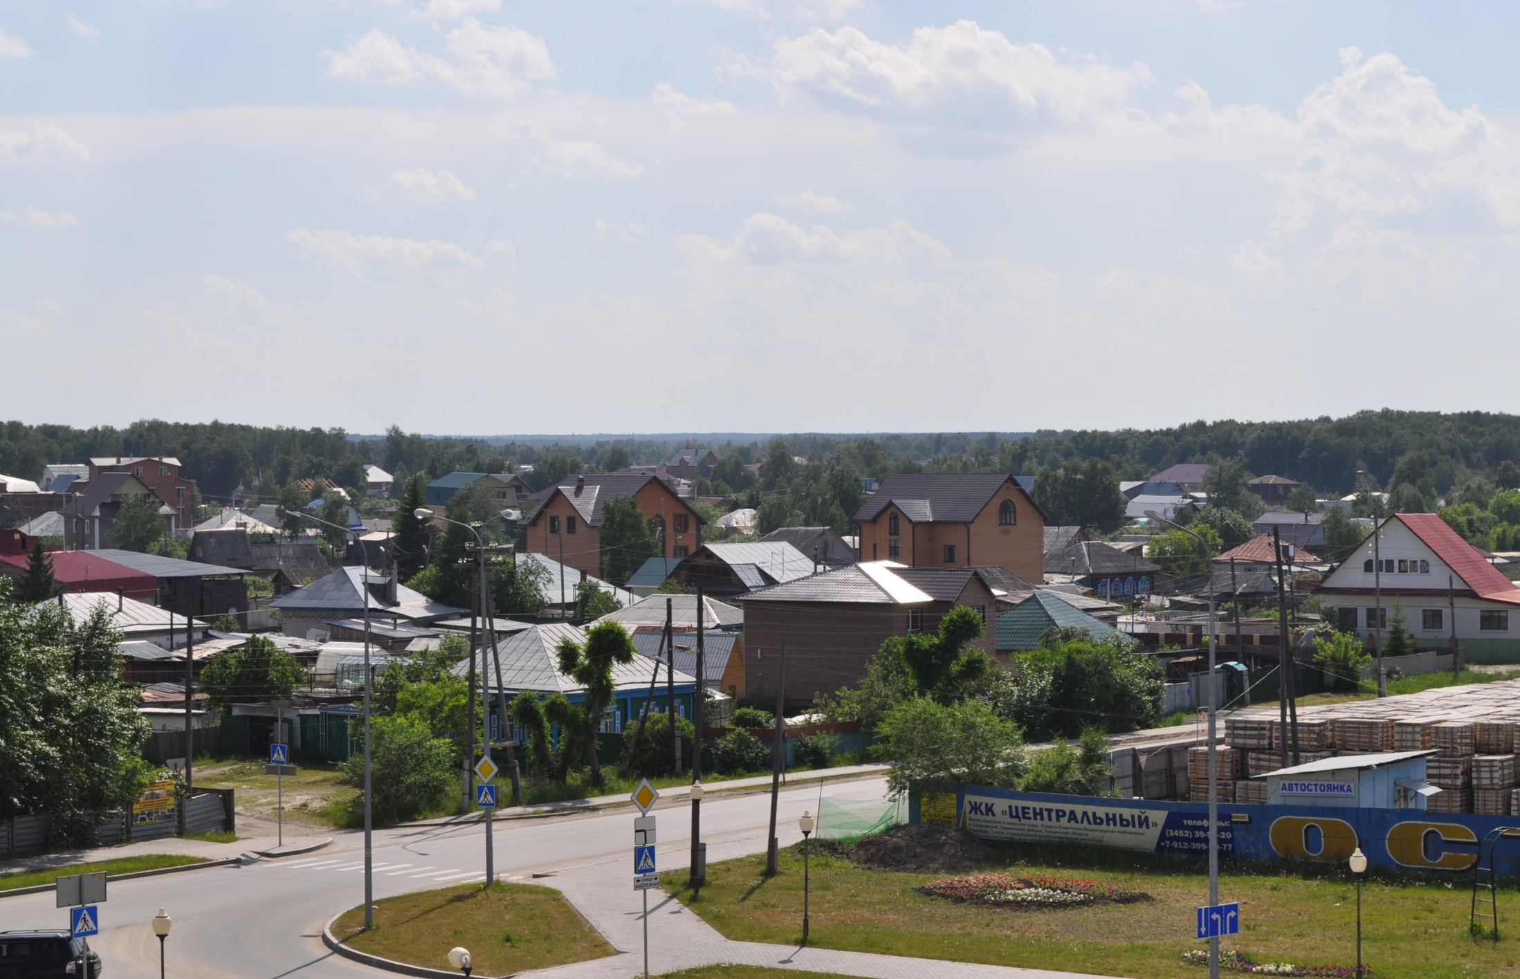
БЮДЖЕТ ДЛЯ ГРАЖДАН
К ОТЧЕТУ ОБ ИСПОЛНЕНИИ БЮДЖЕТА МУНИЦИПАЛЬНОГО ОБРАЗОВАНИЯ ПОСЕЛОК БОРВСКИЙ ЗА 2017 ГОД

Slide 2
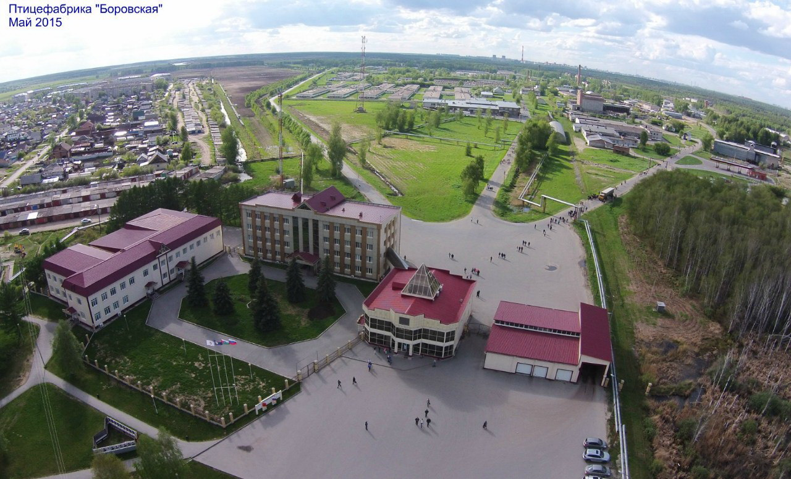
Общая характеристика поселка
Численность населения -18581 чел.
Численность населения работающих в поселке-6937 чел.
Зарегистрировано предприятий – 338 шт.
Действующих ИП- 483ед.
Официально зарегистрированных безработных -59 чел.
Notes:
М.о. пос. Боровский это:
18,5 тыс. человек, проживающих на нашей территории
345 предприятий, учреждения всех форм собственности.
483действующих ИП
6 919 чел. работающих на этих предприятиях
- 43 человек безработных

Slide 3
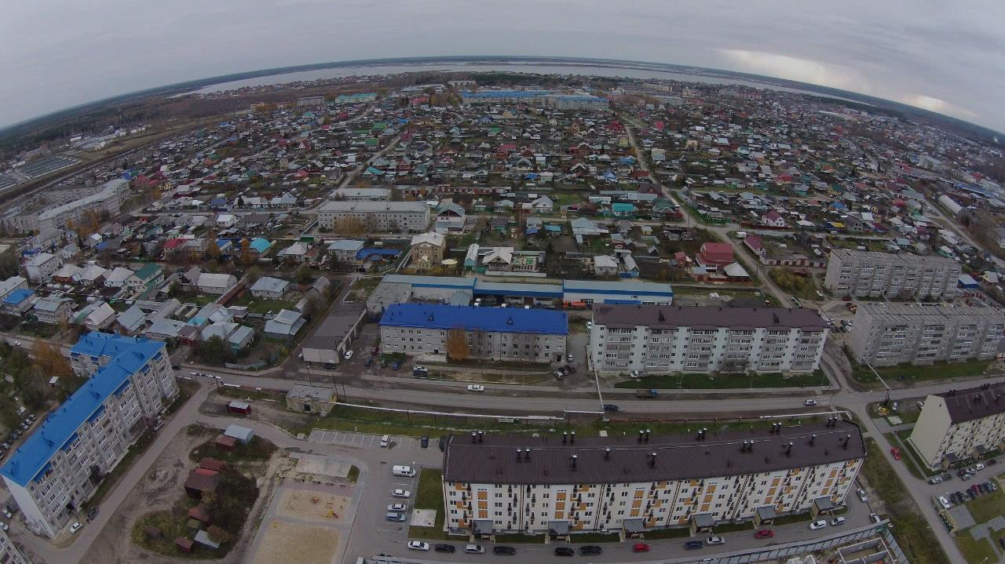
Характеристика инфраструктуры поселка
Протяженность
Водопроводных сетей – 35 км.
Канализационных сетей -27,5 км.
Тепловых сетей -13 км.
Электрических сетей-53 км.
Протяженность дорог – 55 км., в том числе
асфальт -37 км.
грунт 18 км.
Многоквартирные дома – 111 шт.
Частные дома -1938 шт.

Slide 4
Демография Динамика численности и естественное движение населения (чел.)
+88

Slide 5
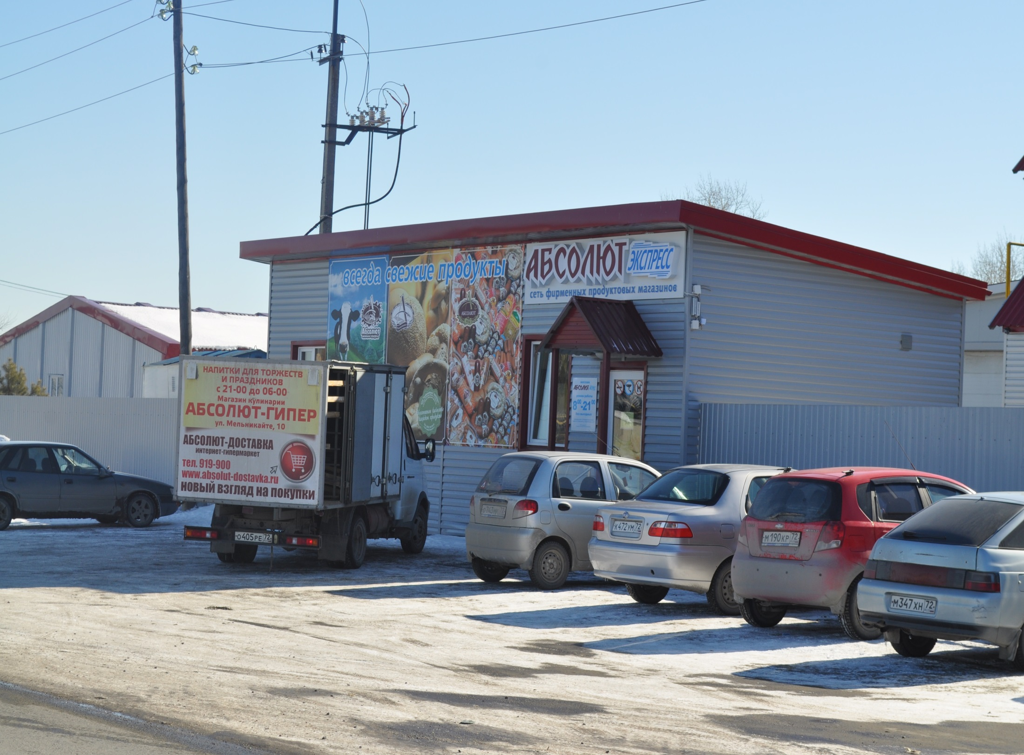
СМСП и потребительский рынок
Количество объектов торговли- 89 шт.
Количество объектов общественного питания-13 шт.
Количество объектов бытового обслуживания – 48 шт.
Notes:
Потребительский рынок муниципального образования поселок Боровский на 01.01.2017г. представлен 85 (2015г. -84) объектами торговли, общей площадью 13,7 тыс. кв.м.
Общедоступная сеть общественного питания представлена 10 объектами.
Сеть бытового обслуживания на 01.01.2017 представлена 53 пунктами оказания услуг, на которых осуществляет деятельность 64 человека, в том числе 59 человек.

Slide 6
Ввод жилья

Slide 7
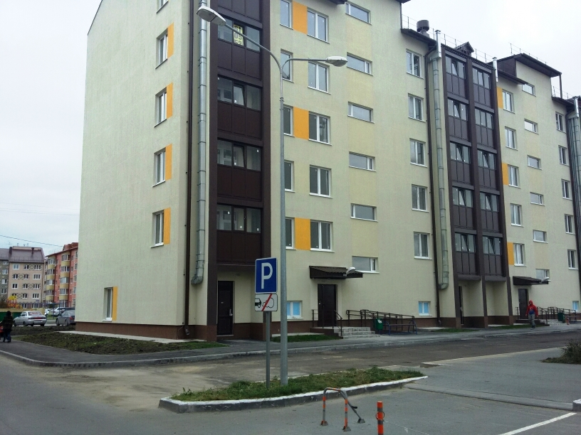
Ввод жилья

Slide 8
Об инвестиционных проектах
Полное наименование организации | Краткое содержание проекта | Объем инвестиций млн.руб. | Рабочие места
ООО ТПК "Ягоды Плюс" | Создание регионального производственного комплекса по переработке (глубокой переработке) дикорастущих и садовых ягод, плодов и овощей | 50 | 30
ООО "НГ-ГРУПП" | Организация производства пластиковой упаковки | 92 | 35
ООО "Тюмень Прибор" | Строительство производственной базы по изготовлению шкафов АСУ ТП и весоизмерительных систем | 110 | 15
ООО «ЛАНДИС» | Производство мороженого | 127 | 43
ООО НПО «СибБурМаш», | Выпуск нефтегазопромыслового оборудования, водо-нефтегазонабухающих пакеров | 110 | 50
ООО «Прованс Групп» | Строительство комплекса по переработке листовых салатов и овощей | 220 | 80
ООО «Рост Гриб» | Строительство автоматизированного комплекса по выращиванию грибов (шампиньонов) | 236,1 | 41

Slide 9
Об инвестиционных проектах
Полное наименование организации | Краткое содержание проекта | Объем инвестиций млн.руб. | Рабочие места
ООО «ЭнергоТехСервис» | Строительство технического центра по производству и сервису газовых электростанций. | 1330 | 60
ООО «Тюменьэнергострой» | Строительство кондитерской фабрики | 100 | 40
ООО «Удача» | Открытие спортивно-оздоровительного комплекса по адресу: п. Боровский, ул. Октябрьская, д.2 | 70 | 20
ООО «Профмодуль | Открытие специализированного склада-магазина по реализации кровельных и фасадных материалов | 10 | 6
ИП Рангно Г.Н | Открытие детской игровой комнаты | 1,8 | 2
ООО «Пульсар» | Открытие загородного клуба «Островский» | 6 | 8

Slide 10
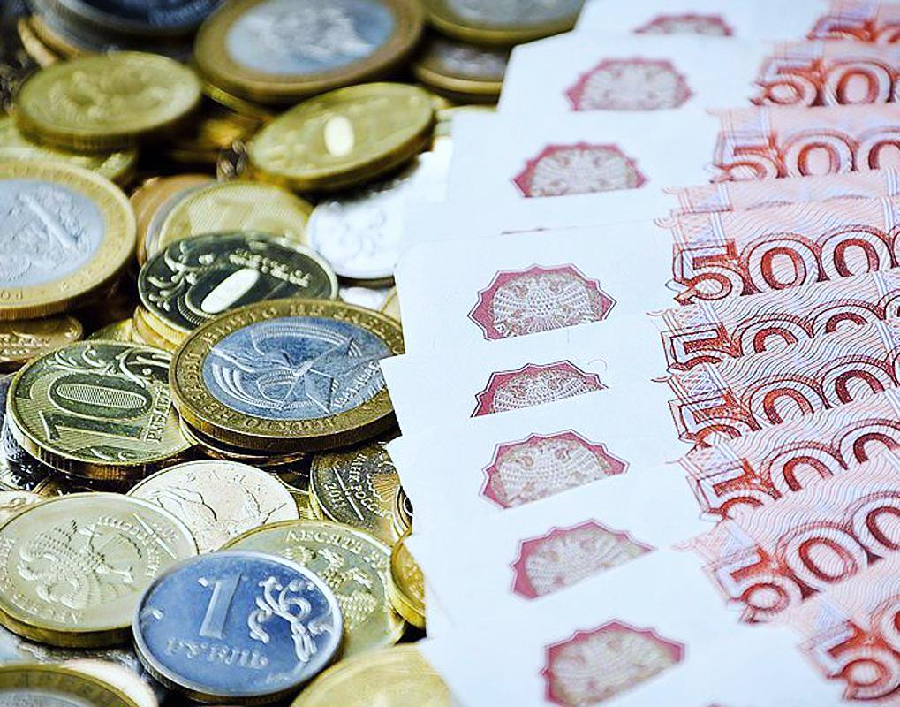
Бюджет поселка Боровский
Доходы бюджета, млн.руб.
64
84
66
Расходы бюджета, млн.руб.

Slide 11
Исполнение бюджета за 2017 год
млн.руб.
Наименование | Первоначальный план | Уточненный план | Отклонение | Исполнено | % исполнения
Доходы | 60,9 | 83,3 | 22,4 | 84,1 | 101
в том числе собственные доходы | 44,8 | 52,3 | 7,5 | 53,4 | 102
безвозмездные поступления | 16,1 | 31 | 14,9 | 30,8 | 99
Расходы | 60,9 | 67 | 6,1 | 65,8 | 98
Профицит бюджета | - | 16,3 | 16,3 | 18,3 | 112

Slide 12
Исполнение собственных доходов
по источникам поступления
за 2017 год (млн. руб.)
Наименование | Первоначальный план 2017 | Уточненный план 2017 | Отклонение | поступило | Разница с планом | % исп. год
Налог на доходы физ.лиц | 4,5 | 4,5 |  | 4,8 | +0,3 | 107
Налог на имущество физ.лиц | 1,9 | 1,7 | -0,2 | 1,9 | +0,2 | 112
Земельный налог | 33,9 | 21,2 | -12,7 | 21,5 | +0,3 | 101
Аренда имущества | 2,1 | 2,6 | +0,50 | 2,8 | +0,2 | 108
Реализация имущества | 2,1 | 2,1 |  | 2,1 |  | 100
Прочие ( штрафы, компенсация расходов) | 0,2 | 20,2 | +20,0 | 20,3 | +0,1 | 100,5
Всего: | 44,7 | 52,3 | 7,6 | 53,4 | +1,1 | 102

Slide 13
Исполнение расходной части за 2017 год (млн.руб.)
Наименование | Первоначальный план | 2017 год | Отклонение | Исполнено | % исп. год
0100 Общегосударственные вопросы | 14,5 | 19,5 | +5 | 19 | 97
0200 Национальная оборона | 2,1 | 2,1 |  | 1,9 | 90
0300 Национальная безопасность | 2,6 | 0,9 | -1,7 | 0,9 | 100
0400 Национальная экономика | 2,3 | 5,1 | +2,8 | 5 | 98
0500 ЖКХ | 10 | 11,2 | +1,2 | 10,8 | 96
0700 Образование | 0,1 | 0,1 |  | 0,1 | 100
0800 Культура и кинематография | 17,8 | 16,4 | -1,4 | 16,4 | 100
1000 Социальная политика | 0,2 | 0,3 | +0,1 | 0,3 | 100
1100 Физическая культура и спорт | 11,2 | 11,4 | +0,2 | 11,4 | 100
ВСЕГО: | 60,9 | 67 | +6,1 | 65,8 | 98

Slide 14
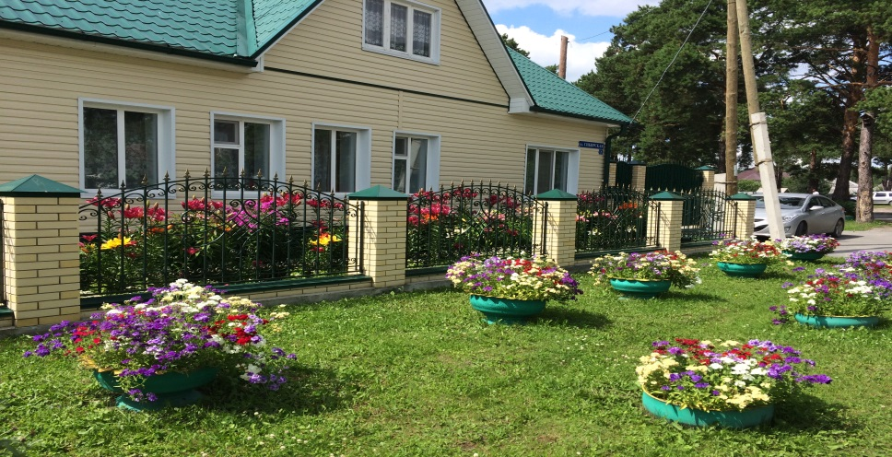
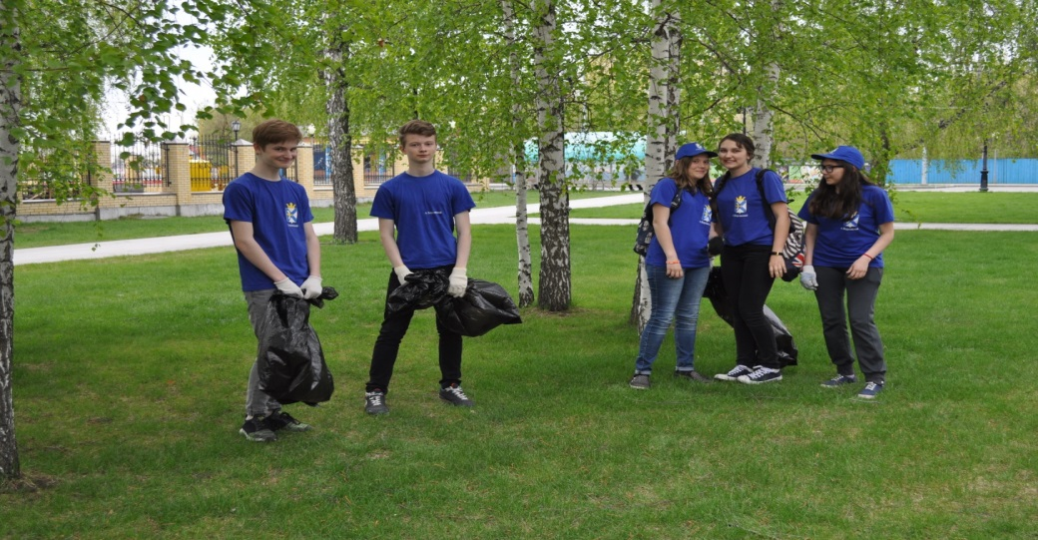
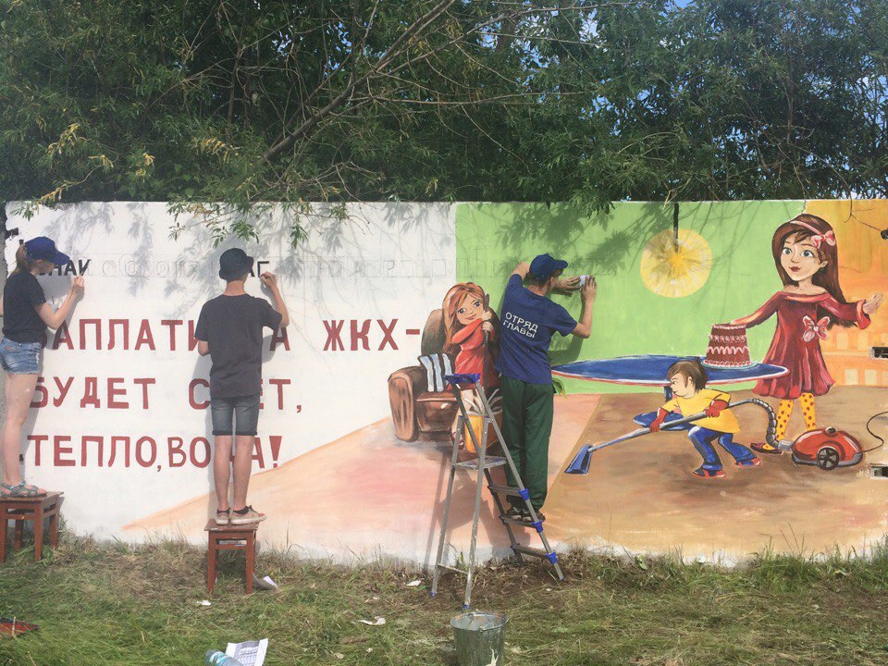
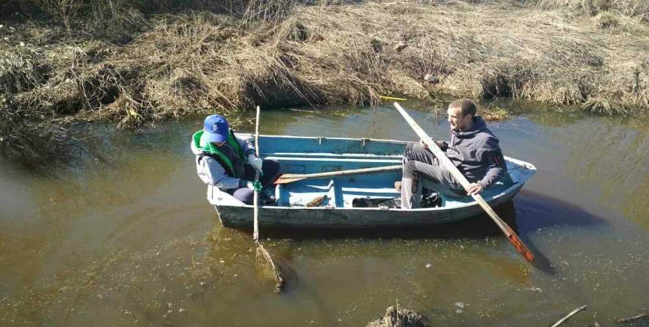
Благоустройство
Озеленение
Отряд главы
Трудоустроен о 168 подростков
Средняя заработная плата за 14 дней без учета ЦЗН-4221 руб
.
Обустройство парков, очистка территории , МАФы, прочие мероприятия
27 субботников, - 2470 чел., уборка территории - 5 га, вывезено мусора -2 тыс. м3
Побелено 360 м. бордюров
Отремонтировано 933 м. забора

Slide 15
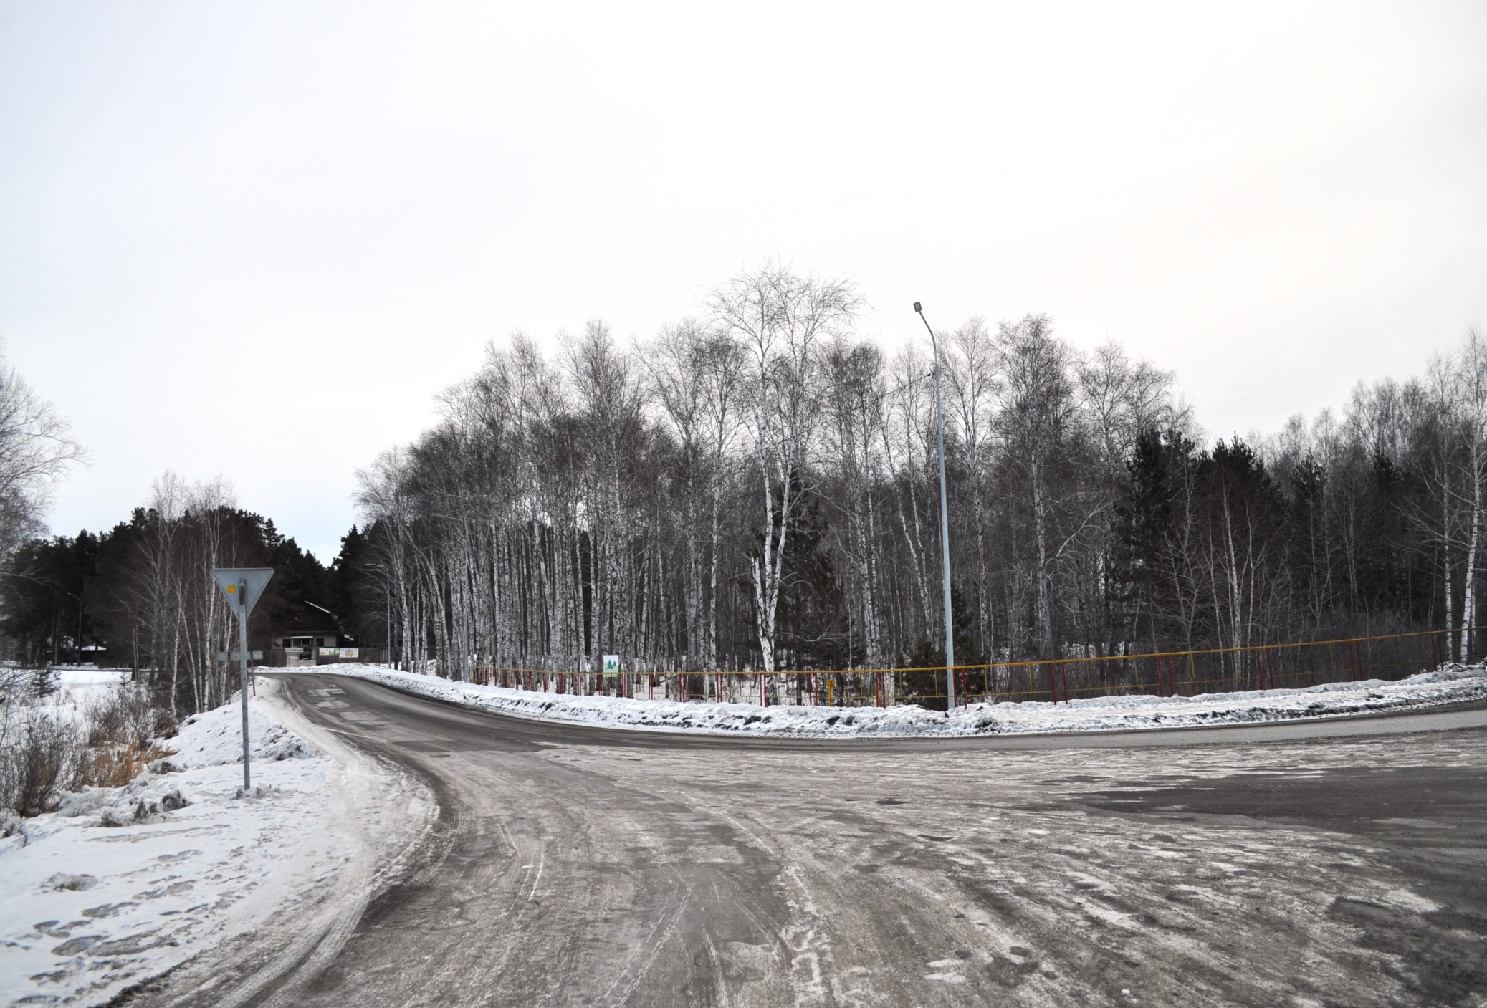
Благоустройство
1129 светильников,
929 опор.
В 2017 году заменено
светильников - 8 шт.
лампочек -208 шт.
Уличное освещение
2015г. -6,5 млн.руб.
2016г. -4,2 млн.руб.
2017г.-4,8 млн.руб.
Установлено
9 опор,
15 светильников,
650 м.

Slide 16
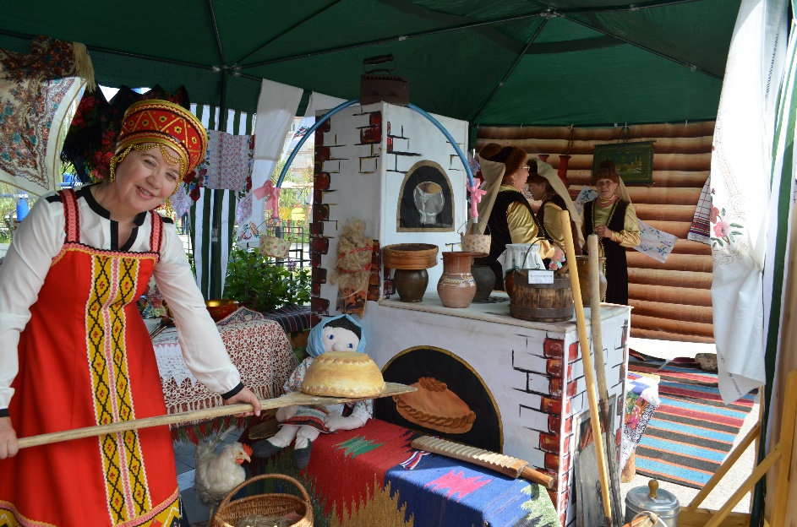
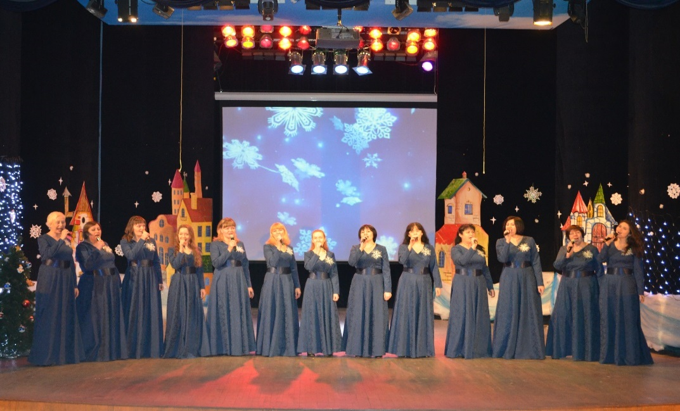
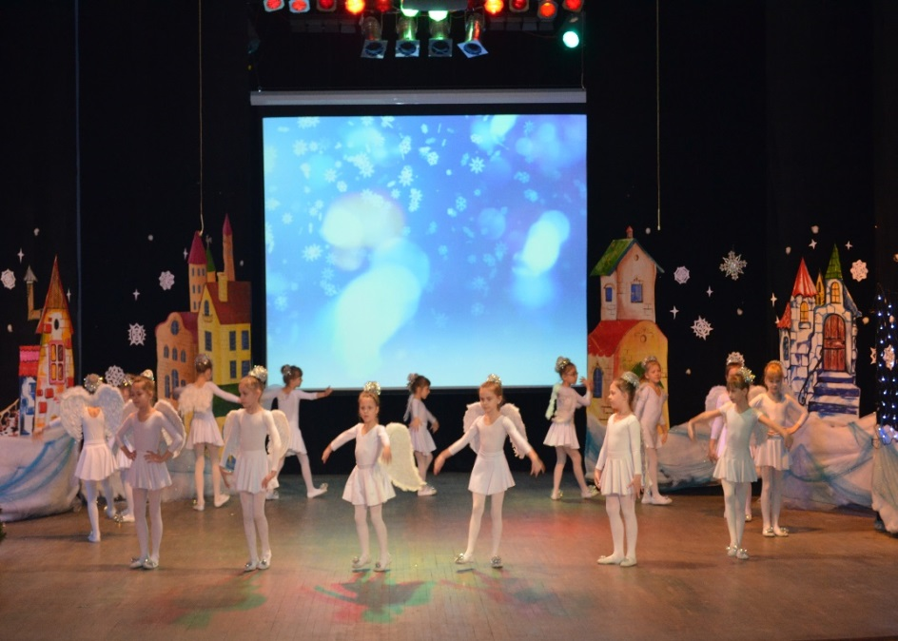
Культура
Наименование показателя | 2015 г. | 2016 г. | 2017г.
Численность работающих, культура, чел. | 52 | 48 | 40
Количество кружков, коллективов (клубных формирований) в культуре, шт. | 33 | 33 | 42
-из них детских, шт. | 12 | 12 | 16
Численность занимающихся в кружках, коллективах (клубных формирований), чел. | 381 | 339 | 563
- из них дети до 18 лет, чел. | 149 | 187 | 258

Slide 17
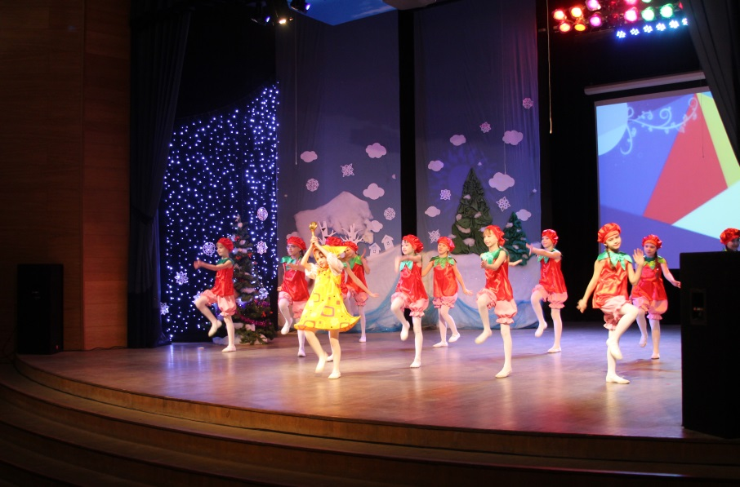
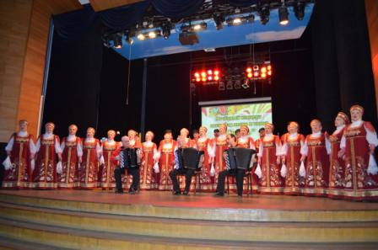
Достижения 2017 год
44 диплома:
Международные конкурсы –20 дипломов
Областные конкурсы – 12 дипломов
Межрегиональный конкурс – 1 диплом Лауреат 1 степени;
Городские конкурсы – 3 диплома
Районные конкурсы – 8 дипломов

Slide 18
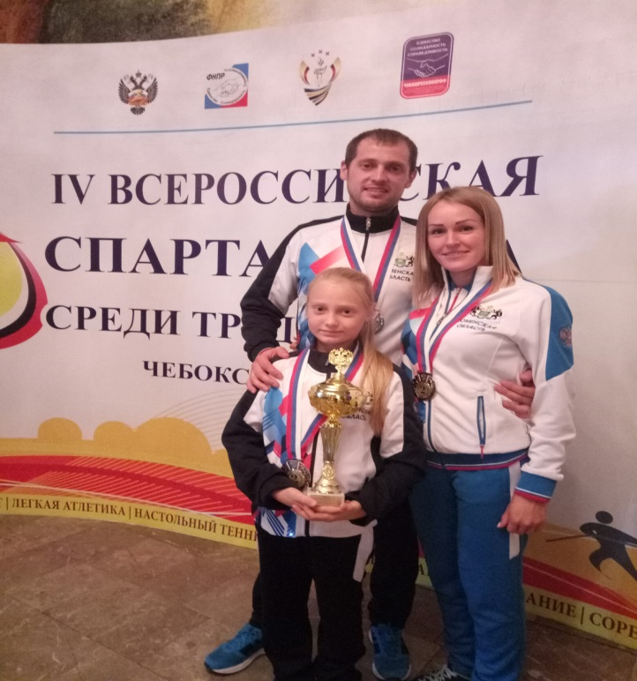
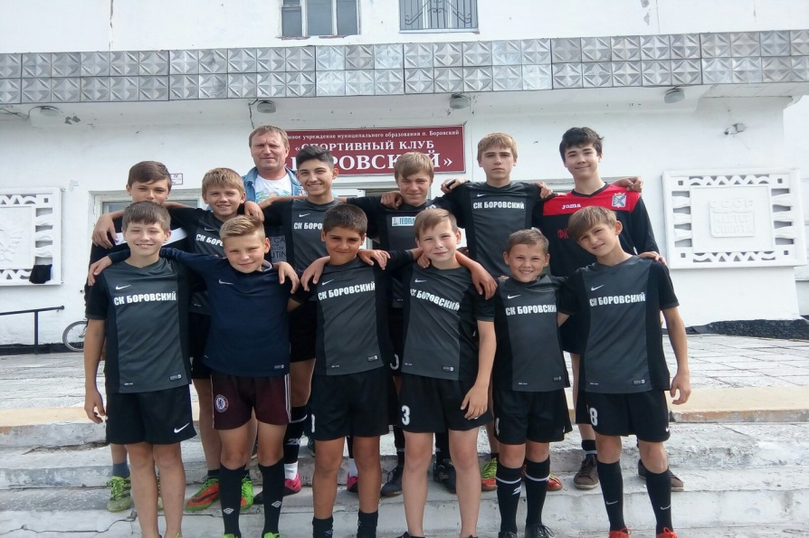
Физическая культура
Наименование показателя | 2015 г. | 2016 г. | 2017 г.
Численность работающих физическая культура и спорт, чел./в том числе совместителей | 37 | 37 | 39
Количество инструкторов- методистов, специалистов чел. | 22 | 22 | 27
Количество постоянно занимающихся физической культурой и спортом/в том числе дети, чел. | 7452/ 1436 | 7952/ 1539 | 8036/ 1586

Slide 19
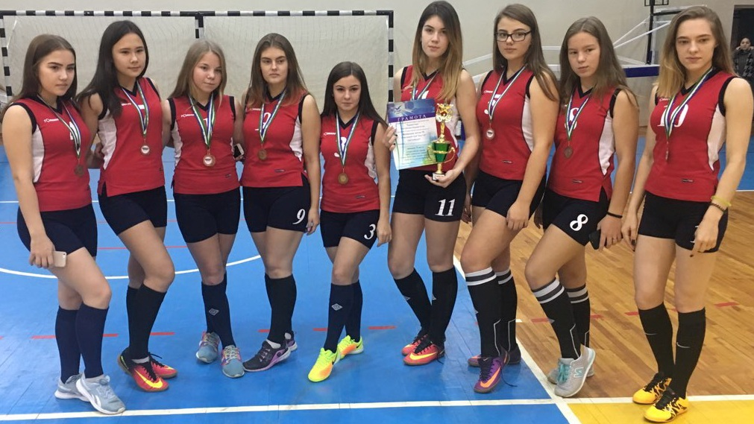
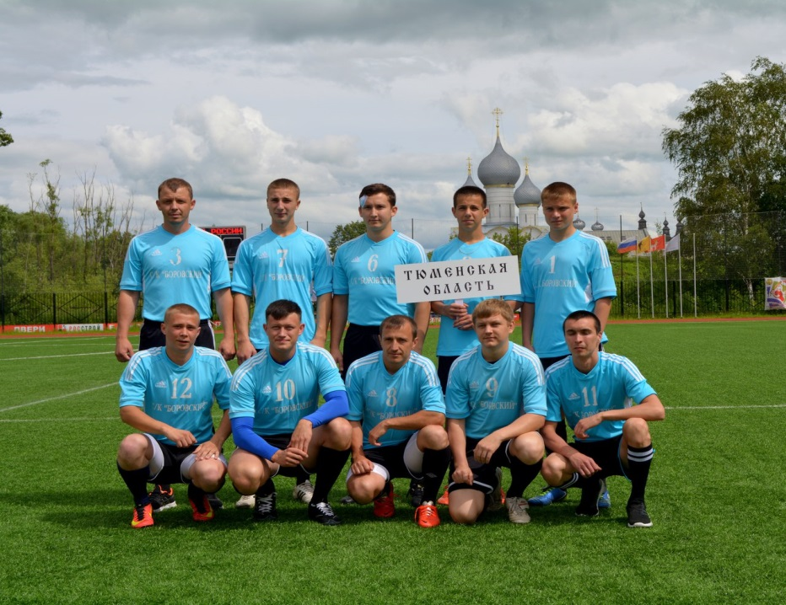
Достижения 2017 год
2 место в Кубке России по лапте среди мужских команд
2 место в чемпионате России по мини-лапте среди мужских команд
3 место в первенстве России среди юниорок
1 место в открытом чемпионате Тюменской области по лапте среди мужских и женских команд
1 место в первенстве Тюменской области по футболу среди юношей 2004-2005 г.р.
1 место в первенстве г. Тюмени по мини-футболу среди юношей 2003-2004 г.р.
1 место в первенстве г. Тюмени по футболу среди юношей 2003-2004 г.р.
2 место в соревнованиях «Папа, мама, я – спортивная семья» IV всероссийской Спартакиады среди трудящихся
1 место в общекомандном зачете зимних сельских спортивных игр Тюменского муниципального района
1 место в общекомандном зачете Спартакиады ветеранов Тюменского муниципального района
Notes:
Физическая культура и спорт

Slide 20
Муниципальные программы
Млн.руб.
Наименование программы | Первоначальный план по бюджету 2017 | Уточненный план по бюджету 2017 | Исполнено по бюджету 2017 года
МП «Развитие муниципальной службы в муниципальном образовании поселок Боровский | 13,7 | 15,4 | 15,4
МП «Организация и осуществление первичного воинского учета на территории МО п. Боровский» | 2,1 | 2,1 | 1,9
МП «Повышение эффективности управления и распоряжения собственностью муниципального образования поселок Боровский» | 2,1 | 4,9 | 4,5
МП "Обеспечение безопасности жизнедеятельности на территории поселка Боровский» | 2,6 | 0,9 | 0,9

Slide 21
Муниципальные программы
Млн.руб.
Наименование программы | Первоначальный план по бюджету 2017 | Уточненный план по бюджету 20167 | Исполнено по бюджету 2017
МП «Содержание автомобильных дорог муниципального образования поселок Боровский» | 2,2 | 3,9 | 3,8
МП «Благоустройство территории муниципального образования поселок Боровский» | 9,9 | 11,2 | 10,8

Slide 22
Муниципальные программы
Млн.руб.
Наименование программы | Первоначальный план по бюджету 2017 | Уточненный план по бюджету 2017 | Исполнено по бюджету 2017 года
МП «Основные направления развития физической культуры и спорта в муниципальном образовании поселок Боровский» | 11,2 | 11,4 | 11,4
МП «Основные направления развития молодежной политики в муниципальном образовании поселок Боровский» | 0,1 | 0,1 | 0,1
МП «Основные направления развития культурно-досуговой деятельности в муниципальном образовании поселок Боровский» | 17,8 | 16,4 | 16,4

